Slide 1
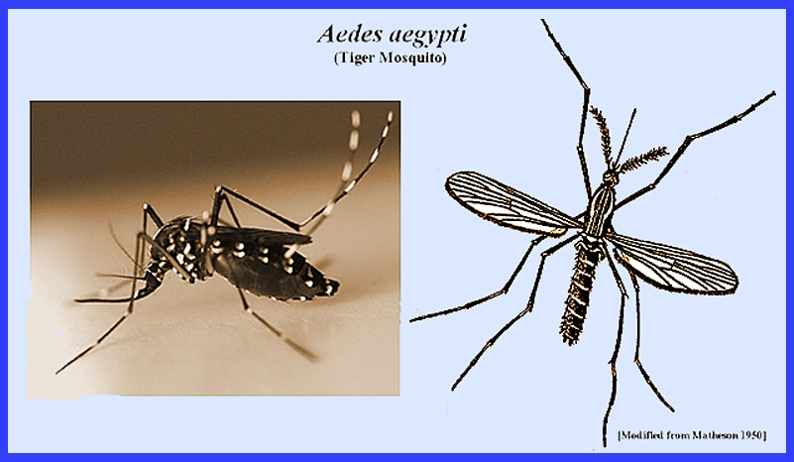




Fiebre amarilla: ficha epidemiológica y antecedentes
Vector
Agente
Aedes aegypti, Haemagogus, Sabethes
Virus Flavivirus
Enfermedad metaxénica de importancia en salud pública
Endemia
Prevención
África, América del Sur
Vacuna 17D
Tu nombre
Curso
Universidad
Fecha

Slide 2


Objetivos de la exposición
Objetivo general
Objetivos específicos
Describir los principales aspectos epidemiológicos de la fiebre amarilla y su aplicación en la ficha epidemiológica
1
Identificar el agente, vector y zonas de endemia
2
Reconocer los datos clave de la ficha epidemiológica
3
Revisar los antecedentes históricos y situación actual

Slide 3
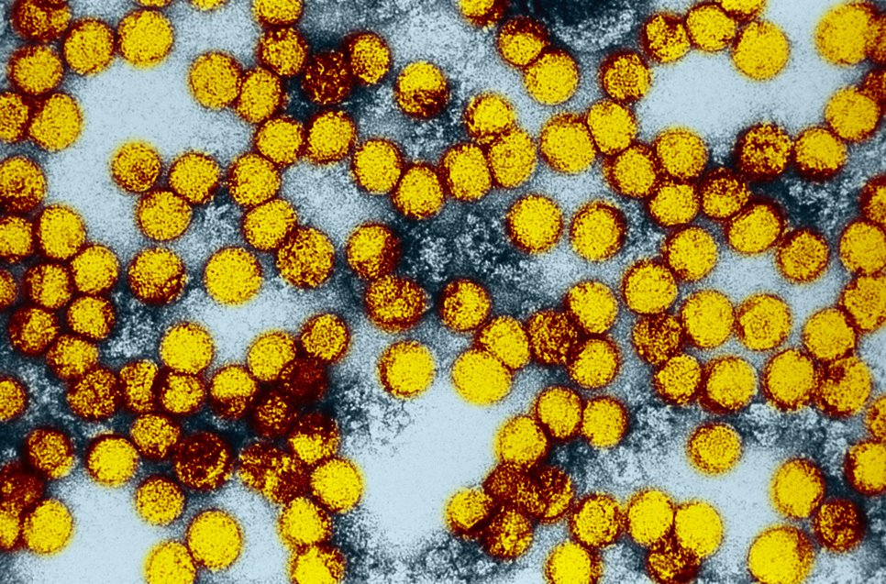

Definición y agente etiológico
Definición
Enfermedad infecciosa aguda, viral, hemorrágica, transmitida por mosquitos (metaxénica)
Agente etiológico
Virus de la fiebre amarilla
Género: Flavivirus
Familia: Flaviviridae
Reservorios
• Humanos (ciclo urbano)
• Primates no humanos (ciclo selvático)
Virus de la fiebre amarilla (Flavivirus) bajo microscopio electrónico. Tamaño aproximado: 40-50 nm.
El nombre "fiebre amarilla" proviene de la ictericia que afecta a algunos pacientes, dando un color amarillento a la piel y ojos

Slide 4

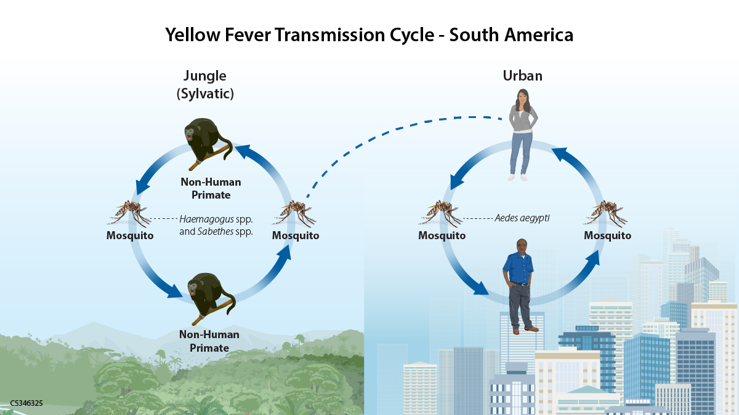


Modo de transmisión y vector
Tipo de transmisión
Vectorial: picadura de mosquitos infectados
Aedes aegypti
Principal vector en ciclo urbano
Mosquitos vectores de la fiebre amarilla: Aedes aegypti (ciclo urbano) y Haemagogus (ciclo selvático)
Haemagogus y Sabethes
Vectores en ciclo selvático
Ciclo de transmisión de la fiebre amarilla entre humanos, primates y mosquitos
No se transmite por: contacto directo, alimentos, aire

Slide 5
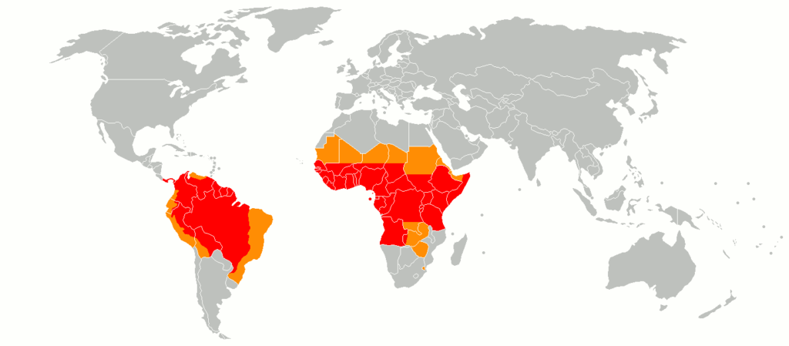



Ciclos de transmisión y zona de endemia
Ciclo selvático (jungla)
Mosquito ↔ monos → humano entra a zona selvática y se infecta
Ciclo urbano
Mosquito Aedes ↔ humano (riesgo de brotes en ciudades)
Distribución mundial de la fiebre amarilla. Las zonas en rojo y naranja indican áreas de transmisión activa y riesgo de brotes.
Zonas de endemia
Actualidad epidemiológica (2024-2025)
Regiones tropicales de América del Sur
212 casos confirmados en las Américas
Regiones tropicales de África
85 muertes reportadas a la OMS
Países amazónicos: Bolivia, Brasil, Colombia, Guyana, Perú
Brotes principalmente en la región amazónica
Áreas donde se exige certificado de vacunación para viajar
Enfermedad considerada reemergente

Slide 6


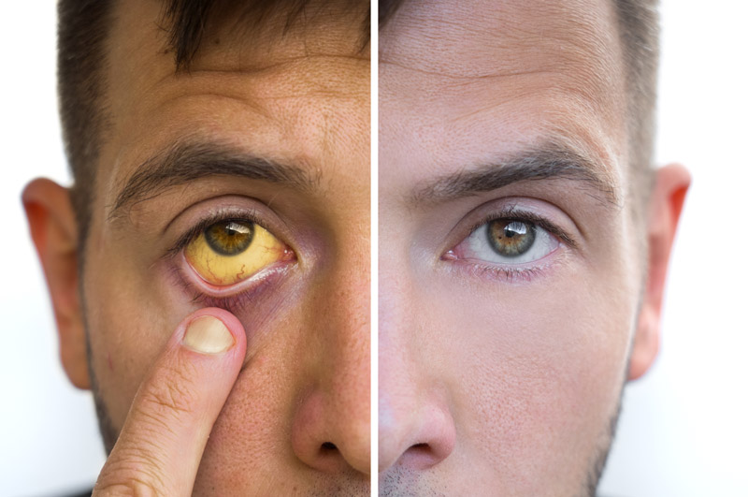




Cuadro clínico
Periodo de incubación: 3–6 días aprox.
Fase inicial
Fiebre alta
Cefalea intensa
Mialgias
Náuseas
Dolor lumbar
Fase tóxica (casos graves)
Ictericia (piel y ojos amarillos)
Ictericia: coloración amarillenta de la piel y esclerótica (blanco del ojo), uno de los signos característicos de la fiebre amarilla
Hemorragias (encías, vómito con sangre)
Choque
Falla multiorgánica
Fiebre 🤒
Hígado/Ictericia
Sangrado
Alta letalidad en formas graves (20-50%)

Slide 7
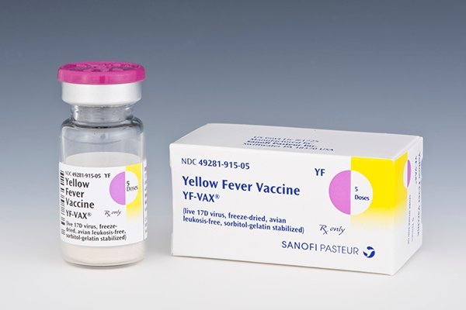



Antecedentes históricos y de salud pública
Antecedentes históricos
Grandes epidemias en puertos y ciudades tropicales (siglos XIX–XX)
Impacto en comercio, guerra y construcción de canales
Obstáculo para colonización y desarrollo de regiones tropicales
Salud pública
Vacuna contra la fiebre amarilla 17D, una de las vacunas vivas atenuadas más exitosas desarrolladas
Vacuna 17D (1937) cambió la historia de la enfermedad
Actualidad
Brotes periódicos cuando bajan coberturas de vacunación
Enfermedad considerada reemergente
Control vectorial como estrategia complementaria
Algunos países exigen certificado internacional de vacunación para viajeros
212 casos confirmados y 85 muertes en las Américas (2024-2025)
Vigilancia epidemiológica fundamental para detección temprana
95%+
Efectividad de la vacuna 17D en 30 días después de la vacunación

Slide 8



Ficha epidemiológica de fiebre amarilla (1): datos generales
Datos de identificación del paciente
FICHA EPIDEMIOLÓGICA - FIEBRE AMARILLA
Nombre completo, edad, sexo
DNI / HC (historia clínica)
Datos de identificación
Nombre completo:
Dirección completa y lugar de procedencia
Edad:
Sexo:
Datos de notificación
DNI / HC:
Dirección:
Establecimiento de salud que notifica
Fecha de inicio de síntomas
Procedencia:
Fecha de notificación y fecha de investigación
Datos de notificación
Establecimiento:
Inicio síntomas:
Notificación:
Clasificación del caso
Sospechoso: clínica compatible + antecedente epidemiológico
Clasificación del caso
Probable: sospechoso + resultado de laboratorio no concluyente
Confirmado: criterio clínico + confirmación por laboratorio
La ficha epidemiológica es fundamental para la vigilancia y control de brotes

Slide 9



Ficha epidemiológica (2): antecedentes y factores de riesgo
Antecedente de vacunación
FICHA EPIDEMIOLÓGICA - ANTECEDENTES
¿Tiene vacuna contra fiebre amarilla?
¿Cuándo se vacunó? (fecha y dosis)
Antecedente de vacunación
¿Presentó reacciones adversas?
¿Vacunado?:
Fecha:
Dosis:
Antecedentes de viaje / residencia
Antecedentes de viaje
Zona visitada:
Viaje a zona de selva o endémica en los últimos 6-10 días
Período:
Actividad en zona rural, agrícola, minera, militar, turística, etc.
Actividad:
Lugares específicos visitados y duración de la estancia
Exposición al vector
Exposición al vector
Permanencia en zonas con mosquitos
Uso de medidas de protección (repelentes, ropa adecuada)
Utilización de mosquiteros durante el sueño
Los antecedentes epidemiológicos son cruciales para la clasificación de casos y activación de medidas de control

Slide 10



Ficha epidemiológica (3): datos clínicos y de laboratorio
Datos clínicos
FICHA EPIDEMIOLÓGICA - CLÍNICA Y LABORATORIO
Fiebre súbita, cefalea intensa, mialgias
Ictericia, sangrado (encías, GI, etc.)
Datos clínicos
Signos de shock o falla hepática/renal
Laboratorio
Hemograma, pruebas de función hepática
Serología (IgM específica)
Laboratorio
PCR o aislamiento viral
Hemograma:
Transaminasas:
Bilirrubinas:
PCR:
Serología IgM:
Evolución
Alta (recuperación completa)
Evolución
Complicación (secuelas hepáticas)
Fallecimiento (formas graves)
La confirmación por laboratorio es esencial para el control de brotes y vigilancia epidemiológica

Slide 11

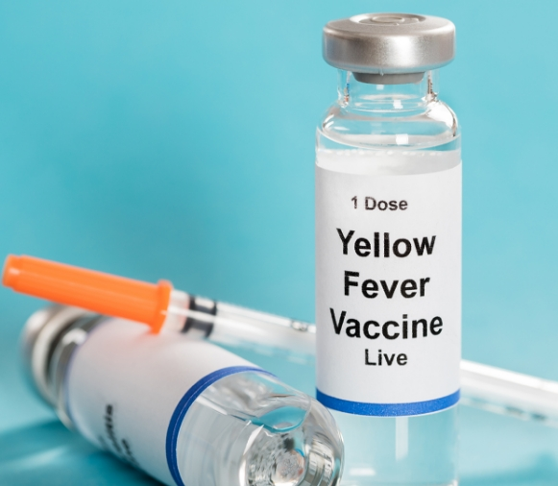







Medidas de prevención y control
Vacunación
Vacuna viva atenuada (17D)
Una dosis da protección prolongada
Indicada en personas que viven o viajan a zonas de riesgo
Control del vector
Eliminación de criaderos de Aedes (agua almacenada)
Vacuna contra la fiebre amarilla 17D: una sola dosis confiere inmunidad de por vida en la mayoría de los casos
Uso de mosquiteros, repelentes
95%+
Efectividad de la vacuna 17D en 30 días después de la vacunación
Ropa que cubra extremidades
Vigilancia epidemiológica
Notificación inmediata de casos sospechosos
Eliminar recipientes con agua
Usar mosquiteros
Investigación de foco, búsqueda de otros casos
Educación a la población
Certificado de vacunación
Comunicación de riesgos
Informar sobre importancia de la vacuna
Medidas de protección contra mosquitos
Mantener altas coberturas de vacunación y control vectorial es clave para evitar brotes

Slide 12

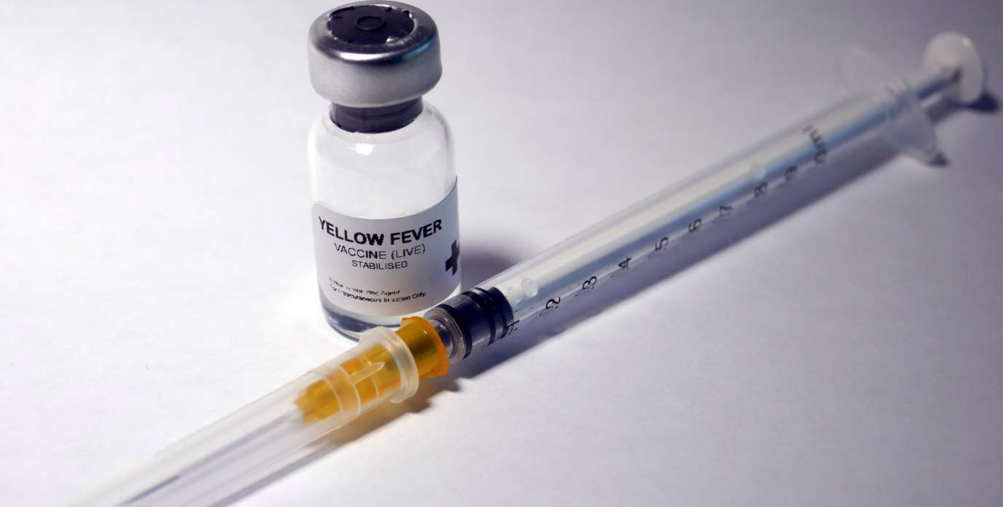


Conclusiones
Puntos clave
La fiebre amarilla es una enfermedad metaxénica grave pero prevenible
Transmitida por mosquitos en zonas tropicales de África y América
Causa epidemias cuando disminuye la cobertura de vacunación
Importancia de la ficha epidemiológica
Identificar antecedentes de exposición
La vacunación es la medida más efectiva para prevenir la fiebre amarilla
Clasificar casos y confirmar diagnóstico
95%+
Efectividad de la vacuna 17D para prevenir la fiebre amarilla
Activar medidas de control y vacunación
212
Casos confirmados en las Américas durante 2024-2025
Mantener altas coberturas de vacunación y control vectorial es clave para evitar brotes

